Slide 1
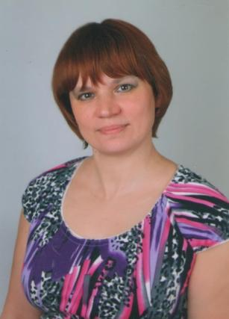

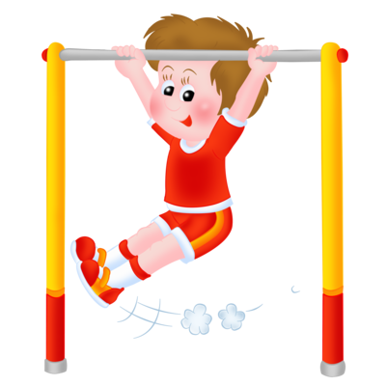
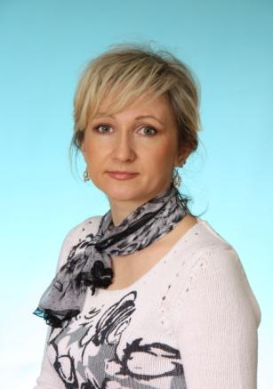
Уважаемые педагоги!
Приглашаем Вас
в сказочный театр
ФИЗИЧЕСКОЙ КУЛЬТУРЫ!

Slide 2
« Мы не знаем более могущественного и благоприятного средства воздействия на жизнь и процветание всего организма, чем чувство радости, которое приносит освоенное и самостоятельно придуманное движение…»
Жак Далькроз

Slide 3
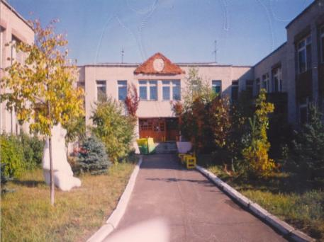
МБДОУ ЦРР д/с №5
Создание условий для творческой самореализации ребёнка в двигательной деятельности
Инструкторы по физической культуре:
Чернышова Т.В., высшая кв.кат.
Юденкова Н.А., первая кв.кат.
г. Радужный 2012 г.

Slide 4
Цель:
развивать способности дошкольников к импровизации и творчеству в двигательной деятельности.

Slide 5
Задачи:
  раскрывать творческий потенциал ребёнка
  развивать двигательное воображение и творческую фантазию
  способствовать обогащению движений и жестов
  формировать выразительность движений

Slide 6
Творческие способности - это психологические особенности индивида, являющиеся возможностями успешного выполнения им творческой деятельности, благодаря которой создаётся продукт, отличающийся новизной, оригинальностью, уникальностью.
Н.А.Фомина «Сказочный театр физической культуры»

Slide 7
В двигательной деятельности дошкольник проявляет творческие способности
комбинировать
реконструировать
найти новое оригинальное решение
высказывать многообразие идей
видоизменять

Slide 8
Творческие способности в двигательной деятельности формируются и реализуются через
Подвижные игры
Игры-забавы
Игры-эстафеты
Сюжетная зарядка
Физкультминутки
Организованная двигательная деятельность
Свободная двигательная деятельность
Физкультурные праздники и досуги

Slide 9
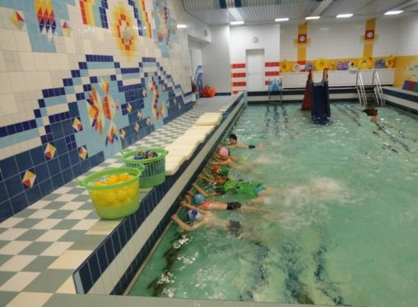
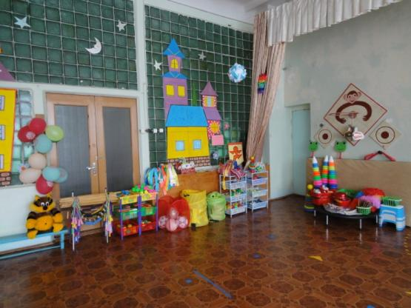
Условия
организационные
психолого-педагогические

Slide 10
Организационные
спортивный зал
бассейн
спортивные уголки в группах
спортивная площадка
нестандартное оборудование
методическое обеспечение
традиционный спортивный инвентарь

Slide 11
Психолого-педагогические
кадровый потенциал
учёт возрастных особенностей
личностно-ориентированный подход
системность, последовательность работы
интеграция образовательных областей

Slide 12
Принципы физического воспитания
(в контексте новых ФГТ)
общепедагогические
творческой направленности
синкретичности (нерасчленённости психических и двигательных функций)

Slide 13
Самостоятельное создание ребёнком новых движений, основанных на использовании двигательного опыта и наличие мотива, побуждающего к творческой деятельности.
Ожидаемый результат

Slide 14
Уровень творческой самореализации в двигательной деятельности в контрольной группе
(методика О.Ф. Горбатенко, О.М.Литвиновой)

Slide 15
Уровень творческой самореализации в двигательной деятельности в контрольной группе
(методика О.Ф.Горбатенко, О.М.Литвиновой)

Slide 16
Уровень творческой самореализации в двигательной деятельности в контрольной группе
(методика О.Ф. Горбатенко, О.М. Литвиновой)

Slide 17
Уровень творческой самореализации в двигательной деятельности в контрольной группе
(методика О.Ф. Горбатенко, О.М. Литвиновой)

Slide 18
Во время проведения диагностики учитывались следующие критерии и показатели развития творческих способностей детей:
1. Показатели, характеризующие отношение детей к творчеству, их интересы и способности.
2. Показатели качества способов творческих действий.
3. Показатели качества продукции двигательного творчества.

Slide 19
Выводы:
Наблюдается положительная динамика развития творческих способностей дошкольников в двигательной деятельности, рост количества детей с высоким и средним уровнем.
К подготовительной группе большинство дошкольников самостоятельно умеют создавать двигательные образы, владеют разнообразными движениями и жестами, способны придумывать оригинальные упражнения с предметами, добиваются выразительности движений, наблюдается оригинальность решения творческих заданий.

Slide 20
(виды игровых упражнений, способствующих творческой самореализации ребёнка)
Раз, два, три, четыре – мы движение сочинили!!!

Slide 21
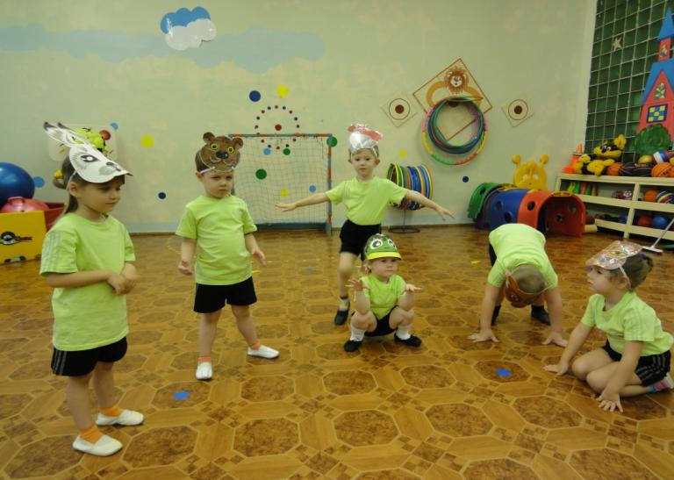
Цель. Упражнять в точности движений, быстроте реакции на сигнал; развивать творчество, навыки самостоятельности, самоконтроля.
На арене цирка
«В цирке любим выступать
И зверят изображать»

Slide 22
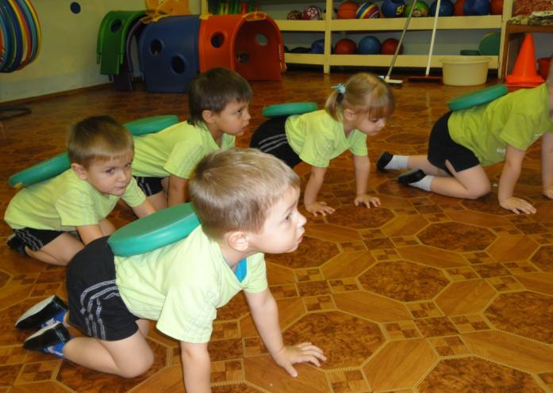
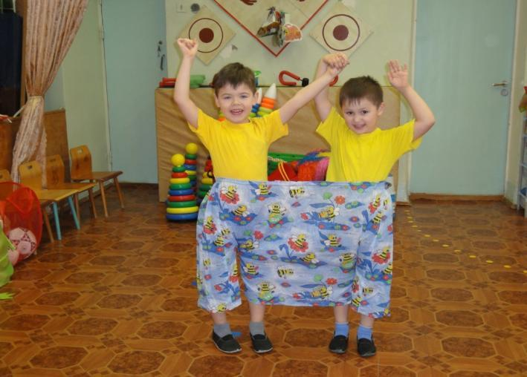
«Мы весёлые друзья – друг без друга никуда!»
«Посмотрите все на нас – черепашки просто класс!»

Slide 23
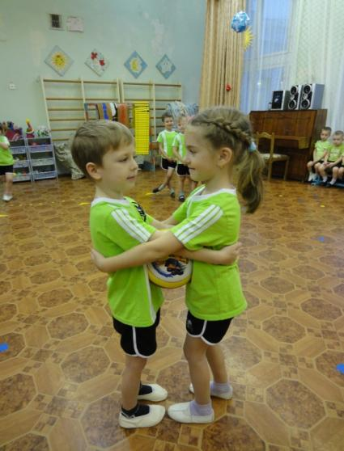
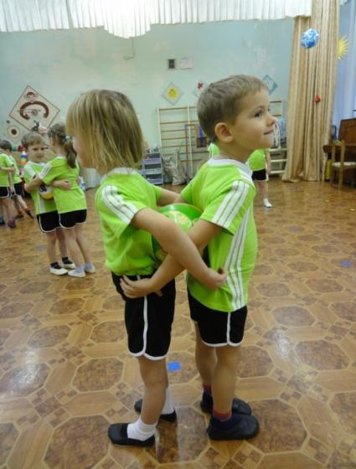
Цель: закреплять умение выполнять разные движения с различными пособиями
Что делают с предметом?
«Любим с мячиком играть, упражнения сочинять!»

Slide 24
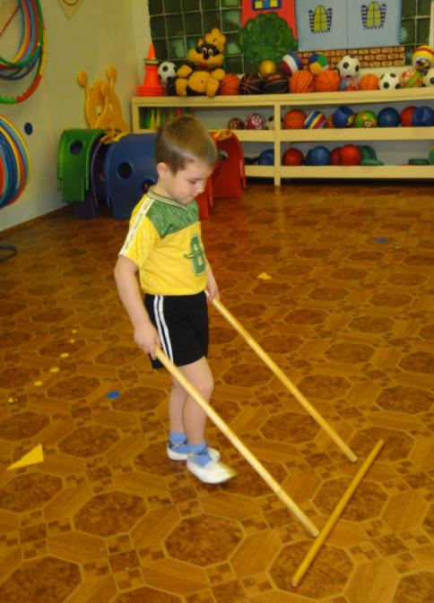
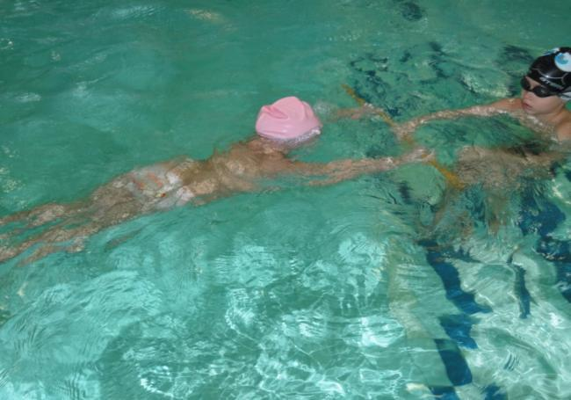
«Будем спинку укреплять,
Будем плавать и нырять!»
«По дорожке я иду – палочки в руках держу!»

Slide 25
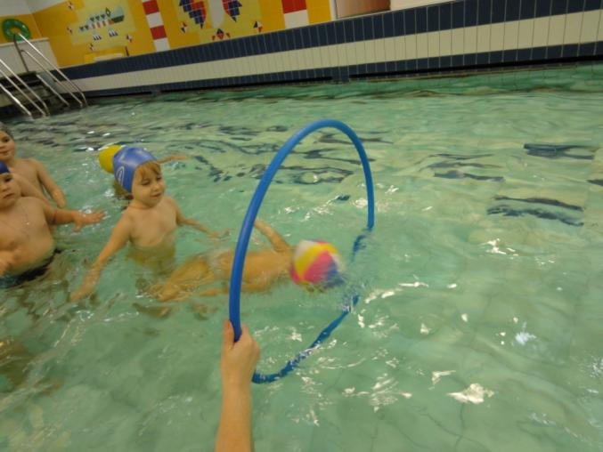
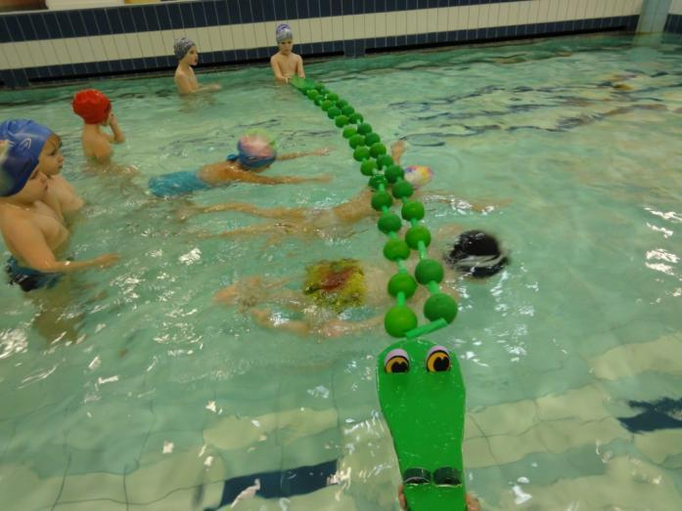
Цель: учить подбирать пособие, которое можно преодолеть как препятствие одним из известных движений.
Придумай препятствие
«Мы плывём через моря,
Нам преграды не беда!»

Slide 26
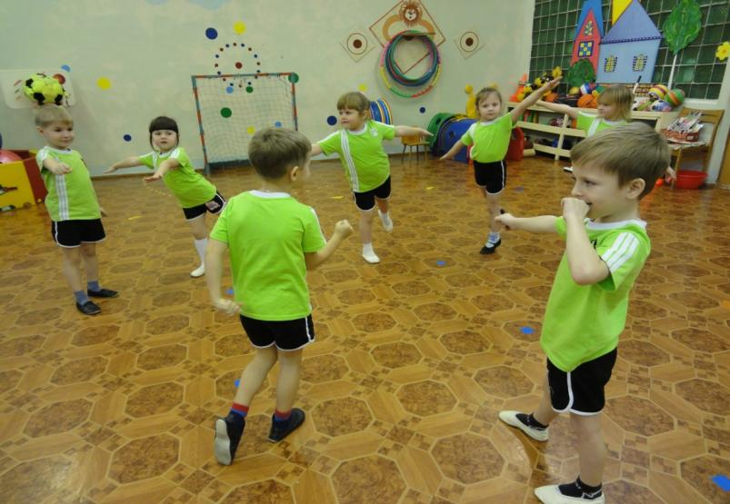
Цель: учить дифференцировать виды и способы движений.
Выбери своё движение
«Раз, два, три – своё движение покажи!»

Slide 27
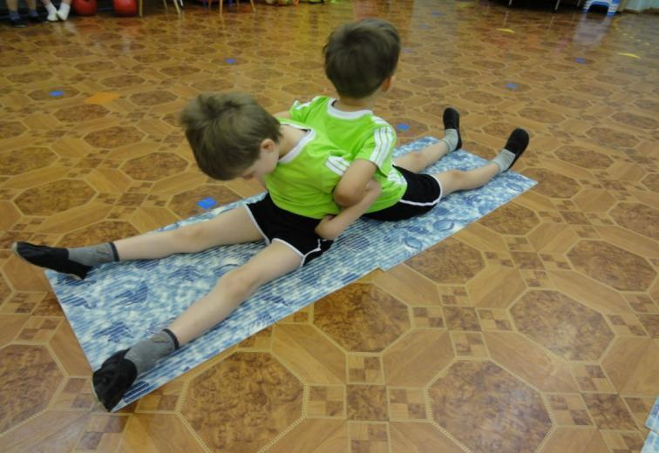
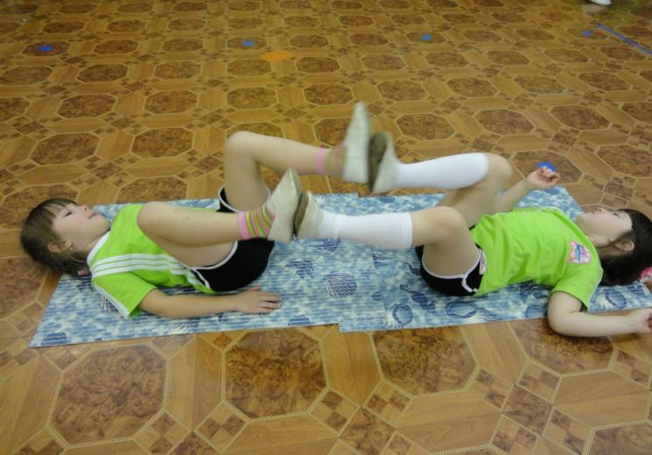
«Вперёд, назад мы наклонялись
И обратно возвращались!»
«Крутим мы педали дружно.
Делать это очень нужно!»

Slide 28
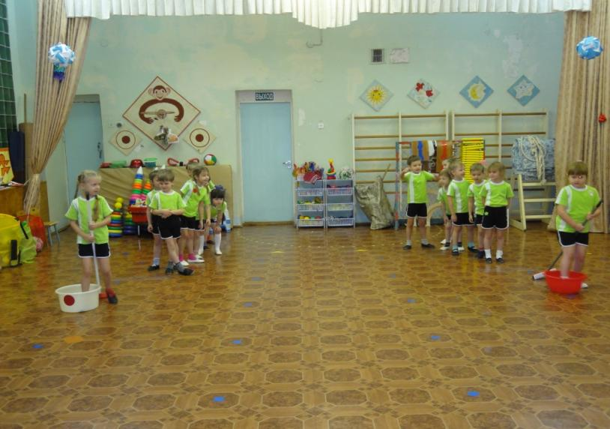
Весёлые эстафеты
«Эй, команды смелые,
Дружные, умелые,
На площадку выходите,
Силу, ловкость покажите!»

Slide 29
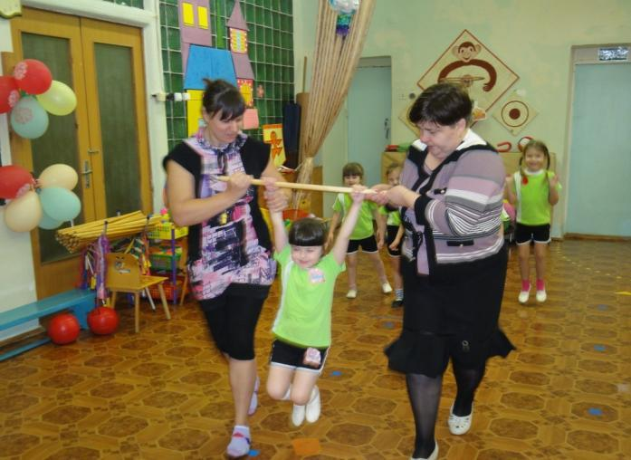
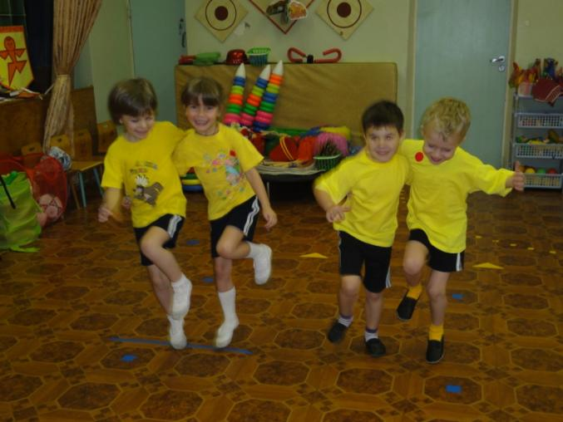
«Покажи себя умелым,
Ловким, быстрым,
Бодрым, смелым!»
«Сегодня с вами мы артисты –
Циркачи-эквилибристы!»

Slide 30
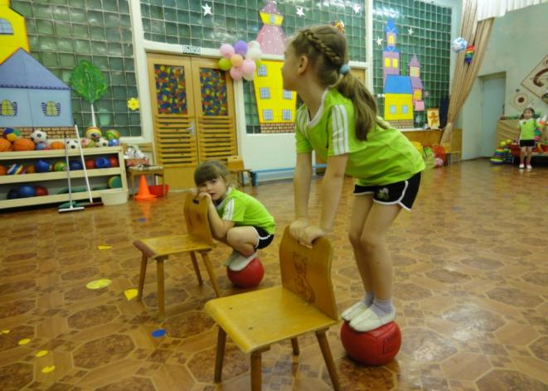
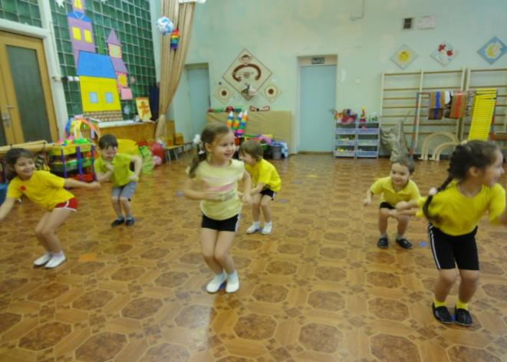
Свободная двигательная деятельность
«Ручками крути,
Ножками верти!»
«Мы сегодня рано встали
И зарядку делать стали!»

Slide 31
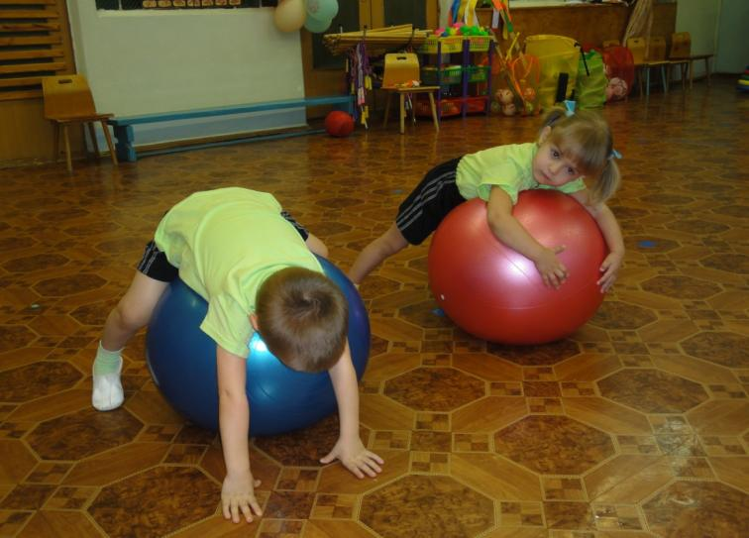
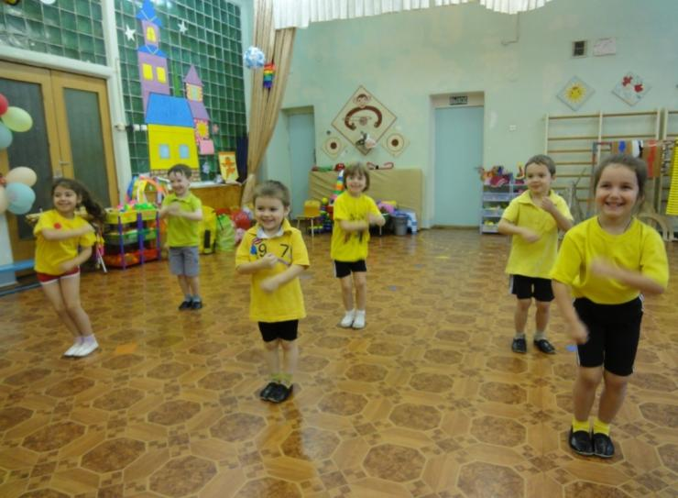
«Мы выходим на площадку,
Начинаем мы зарядку!»
«Мячик новый есть у нас,
Мы играем целый час!»

Slide 32
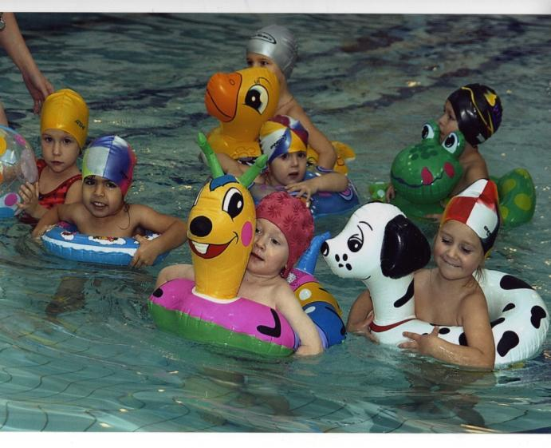
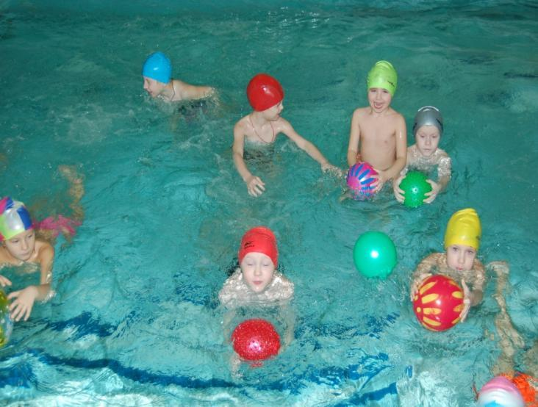
«Мы теперь с водою дружим,
Это в жизни очень нужно!»
«Плавать все мы научились
И с водою подружились!»

Slide 33
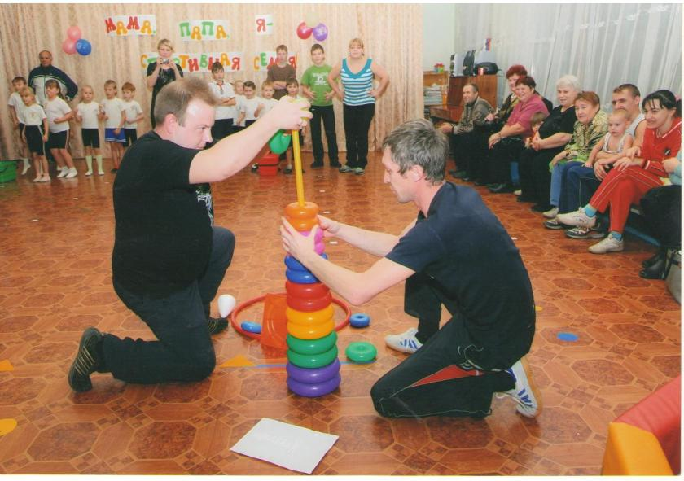
Дети и родители в одной команде
«И дети и родители –
Достойны все похвал.
А имя победителя
Определит финал!»

Slide 34
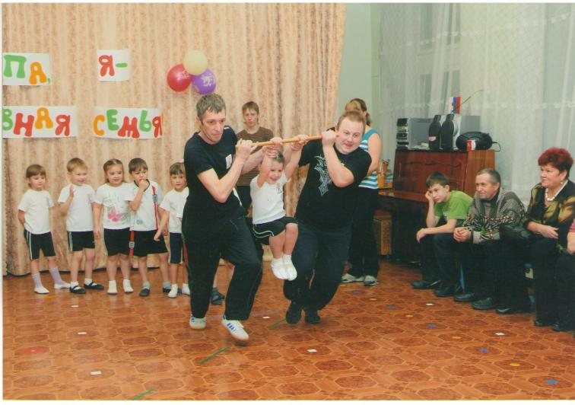
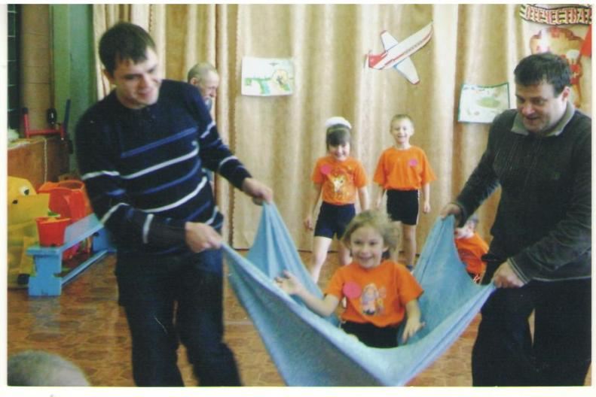
«Пусть нам семейные старты запомнятся,
Пусть все невзгоды пройдут стороной,
Пусть все желания наши исполнятся,
А физкультура станет родной!»

Slide 35
«Проблема развития творческих возможностей человека давно занимает исследователей, ибо именно творческая деятельность человека делает его существом, обращенным к будущему, созидающим его и видоизменяющим свое настоящее.»
Л.С. Выготский

Slide 36

Наш творческий поиск продолжается!
Приглашаем к сотрудничеству!!!

